Slide 1

Налог на добавленную стоимость
Лектор: Колмакова Полина Владимировна
ведущий эксперт в области налогообложения, налоговый консультант,
член Федеральной Палаты налоговых консультантов

Slide 2
Плательщики НДС (ст.143 НК РФ)
организации;
индивидуальные предприниматели;
лица, признаваемые налогоплательщиками НДС при ввозе товаров на территорию РФ

Slide 3
Налоговый период (ст.163 НК РФ)
Квартал. Срок представления декларации по НДС - не позднее 25 числа месяца, следующего за истекшим кварталом (п.5 ст.174 НК РФ).
Сроки уплаты (ст.174 НК РФ)
НДС к уплате за 1 квартал 2025 года составил 120 рублей, НДС уплачивается в следующие сроки:
-> первый платеж в сумме 40 рублей не позднее 28 апреля;
-> второй платеж в сумме 40 рублей не позднее 28 мая;
-> третий платеж в сумме 40 рублей не позднее 30 июня (28 июня - выходной день).

Slide 4
Освобождение от обязанностей плательщиков НДС
(ст.145 НК РФ)
ОСНО
ЕСХН
УСН
1. Выручка от реализации товаров (работ, услуг) за каждые три предшествующих последовательных календарных месяца (без учета налога) не превышает 2 млн. руб.
Отсутствие реализации подакцизных товаров и минерального сырья.
1. Переход на уплату ЕСХН и реализация права на освобождение осуществляются в одном и том же календарном году;
2. За предшествующий налоговый период по ЕСХН доход без учета НДС не превысил в совокупности: 70 миллионов рублей за 2021 год, 60 миллионов рублей за 2022 год и последующие годы.
Менее 60 млн.руб.(за год предшествующий году применения освобождения).
Для вновь зарегистрированных ИП до тех пор пока выручка в текущем году не превысит 60 млн.

Slide 5
Применение освобождения от обязанностей плательщика НДС
Доходы | Ставка | Вычеты НДС
Менее 20 млн.руб.(за год предшествующий году применения освобождения) | Освобождение от (п.1 ст.145 НК РФ) уплаты | Нет
От 20 млн. руб. до 272,5 млн.руб. | 5% или 22% (пп.1 п.8 ст.164 НК РФ) | При ставке 5% права на вычет нет. При ставке 22% вычет применяется.
От 250 млн. руб. до 490,5 млн.руб. | 7% или 22% (пп.2 п.8 ст.164 НК РФ) | При ставке 7% права на вычет нет. При ставке 22% вычет применяется

Slide 6
Как определить величину дохода для освобождения от НДС
За какой период считаются доходы | Лимит для 2024 года | Лимит для 2025 года | Лимит для 2026 года | Лимит для 2027 года и последующих лет
Доходы за предшествующий год | Не более 60 млн рублей | Не более 20 млн рублей | Не более 15 млн рублей | Не более 10 млн рублей
ВАЖНО! Отказ от освобождения не возможен.
П.1 ст.145 НК РФ
Письмо Минфина России от 23.09.2024 N 03-07-11/91434

Slide 7
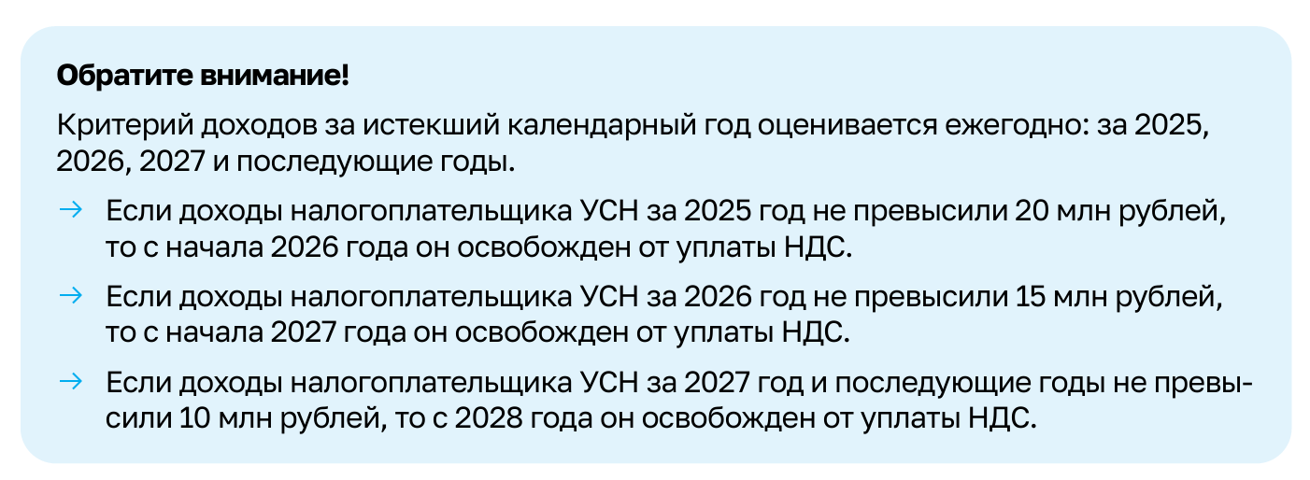
Как определить величину дохода для освобождения от НДС
П.1 ст.145 НК РФ
П.2 Методических рекомендации по НДС для УСН’2026

Slide 8
Как определить величину доходов
 | Для лимита 20 млн рублей (п.1 ст. 145 НК РФ) | Для лимита доходов по ставке НДС 5/7 % (п. 8 ст. 164 НК РФ)
ООО и ИП на УСН | Гл.26.2 НК РФ, ст. 346.15 НК РФ с учетом 346.25 НК РФ | Гл.26.2, ст. 346.15 НК РФ с учетом 346.25 НК РФ
ИП на ОСНО | Гл. 23 НК РФ | Гл. 23 НК РФ
ООО на ОСНО | Гл.25 НК РФ (без учета НДС, п.1ст.248 НК РФ) | Гл. 25 НК РФ (без учета НДС, п.1 ст. 248 НК РФ)
ИП или ООО на ЕСХН | Гл.26.1 НК РФ | Гл. 26.1 НК РФ
ИП ОСНО (УСН, ЕСХН)+патент | Доходы по всем налоговым режимам (п.9 ст.164 НК РФ) | Доходы по всем налоговым режимам
При определении величины доходов не учитываются доходы в виде положительной курсовой разницы, предусмотренные п. 11 части 2 ст. 250 НК РФ, и доходы в виде субсидий, признаваемые в порядке, установленном п. 4.1 ст. 271 НК РФ, при безвозмездной передаче в государственную и (или) муниципальную собственность имущества (имущественных прав).

Slide 9
Применение освобождения от обязанностей плательщика НДС
УСН. Если доходы менее 20 млн. руб. за прошлый год
Применяется освобождение от уплаты НДС (ст. 145 НК).
Для освобождения не потребуется подавать заявление в ИФНС.
Если доходы превысили порог 20 млн. руб., такие налогоплательщики начиная с 1-го числа месяца, следующего за месяцем превышения, утрачивают право на освобождение.
НДС входной учитывается в стоимости приобретенных товаров (пп.3.п.2 ст.170 НК РФ)
ВАЖНО! При переходе на УСН с использованием освобождения по ст.145 НК РФ ранее принятый к вычету НДС восстанавливается в последнем периоде перед переходом и учитывается в составе прочих расходов.

Slide 10
Применение освобождения от обязанностей плательщика НДС
НДС покупателю не предъявляется
Счета –фактуры не составляются
Декларация не представляется
Когда в период освобождения придется заплатить НДС?
Выставление счета-фактуры с суммой НДС
Ввоз товаров на территорию РФ
Исполнение обязанностей налогового агента по НДС

Slide 11
С какого момента возникает обязанность платить НДС
ООО (ИП) на УСН пользуется освобождением по ст.145 НК РФ в 2025 году.
Доход по УСН:
за январь – декабрь 2025 г. – 30 млн руб.;
ИП начинает исполнять обязанности налогоплательщика НДС с 1 января 2026 г.
Декларацию по НДС необходимо представить за 1 квартал 2026 года
Подавать уведомление о начале уплаты НДС не требуется
П.1 ст.145 НК РФ

Slide 12
С какого момента возникает обязанность платить НДС
ООО (ИП) на УСН пользуется освобождением по ст.145 НК РФ в 2025 году.
Доход по УСН:
за январь – декабрь 2025 г. – 20 млн руб.;
за январь – февраль 2026 г. – 19 млн руб.;
- за январь – март 2026 г. – 21 млн руб.
ИП начинает исполнять обязанности налогоплательщика НДС с 1 апреля 2026 г.
Декларацию по НДС за 1 квартал 2026 года сдавать не нужно
Декларацию по НДС необходимо представить за 2 квартал 2026 года
П.5 ст.145 НК РФ

Slide 13
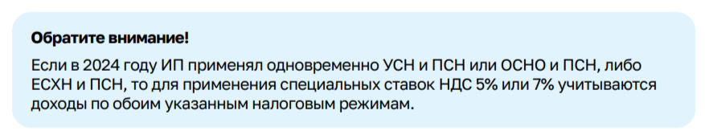
УСН. Применение ставки НДС 5% (7%)
Доходы | Ставка | Вычеты НДС
От 60 млн. руб. до 272,5 млн.руб. | 5% или 22% (пп.1 п.8 ст.164 НК РФ) | При ставке 5% права на вычет нет. При ставке 22% вычет применяется.
От 250 млн. руб. до 490,5 млн.руб. | 7% или 22% (пп.2 п.8 ст.164 НК РФ) | При ставке 7% права на вычет нет. При ставке 22% вычет применяется

Slide 14
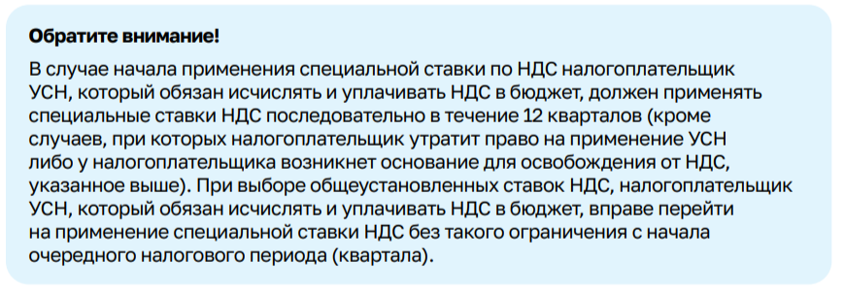
УСН. Применение ставки НДС 5% (7%)
Подал декларацию = выбрал вариант налогообложения, отразив в декларации применяемые ставки.

Slide 15
УСН. Применение ставки НДС 5% (7%)
Пример
В 2025 году доход превысил 20 млн. руб. но не превысил 250 млн.руб.
С 01.01.2026 налогоплательщик УСН решил применять ставку НДС 22%.
В течение 1 кв. 2026 года – ставка 22%, в течение 2 кв.2026 года – ставка 22%
С 3 кв. 2026 года - ставка 5% (если доход не превысил 250 млн.руб.)
С 3 кв.2026 года по 2 кв. 2029 года будут применяться специальные ставки (5% или 7%).
В период с 3 кв.2026 года по 2 кв.2027 года может вернуться на ставку 22%.

Slide 16
УСН. Применение ставки НДС 5% (7%)
Если порог дохода будет превышен, то начиная с 1-го числа месяца, следующего за месяцем, в котором имело место превышение дохода 272,5 млн. руб., налогоплательщик утрачивают право на применение налоговой ставки 5 %.
Если порог дохода будет превышен, то начиная с 1-го числа месяца, в котором имело место превышение 490,5 млн. руб., налогоплательщик утрачивают право на применение налоговой ставки 7 %.

Slide 17
УСН. Когда применяются общие ставки НДС
2. Налоговый агент по НДС | 3. Операции облагаемые по ставке 0% | 4.Ввоз товаров
Приобретение ТРУ у иностранных партнеров (п.1,2 ст.161 НК РФ) | Экспорт | Из третьих стран
Приобретение/аренда госимущества (п.3 ст.161 НК РФ) | Международные перевозки | Из ЕАЭС
 | РУ при экспорте
 | ТРУ дипломатическим и международным организациям

Slide 18
УСН. Применение ставки НДС 5% (7%).Вычеты НДС.
ВАЖНО!
НДС, предъявленный поставщиками(подрядчиками) к вычету не принимается.
Случаи когда можно заявить налоговые вычеты по НДС:
Когда НДС исчислен самим плательщиком УСН при получении авансов или при отгрузке (по сути, это возврат из бюджета ранее уплаченной суммы налога).
Исчисленный НДС можно заявить к вычету в следующих случаях:
-> при отгрузке в счет авансов ("обнуление" НДС с аванса);
-> при возврате авансов и расторжении (изменении условий) договора;
-> при возврате покупателем товаров или отказа от товаров (работ, услуг);
-> при изменении цены отгруженных товаров (работ, услуг) в сторону уменьшения.

Slide 19
Момент формирования налоговой базы по НДС в переходный период
ВНИМАНИЕ!
Если вы получите оплату в 2025 году, а отгрузите товары только в феврале 2026 года, потребуется заплатить НДС.
Не облагается НДС поступление в 2026 г. оплаты задолженности за товар, отгруженный в 2025 году.

Slide 20
Расчет НДС к уплате в бюджет
0%,10%,22%
10/110%
22/122%
18,03%
НДС за налоговый период
НДС восстановленный
Налоговая база
Налоговые
вычеты
Счет-фактура
Счет-фактура
Счет-фактура
Книга продаж
Книга покупок
Книга продаж
Декларация по НДС

Slide 21
Необлагаемые НДС операции и ставка НДС 0%
Необлагаемые НДС операции | Операции облагаемые по ставке 0%
п.2 ст.146 НК РФ ст.149 НК РФ | п.1 ст.164 НК РФ
Счет-фактура не составляется | Счет-фактура составляется со ставкой 0%
Вычеты не применяются (НДС в стоимости), есть исключения. | Вычеты применяются
Раздел 7 в декларации Документы по запросу | Раздел 4 в декларации Документы вместе с декларацией Раздел 6 в декларации, если нет документов

Slide 22
Вычет НДС - уменьшение суммы налога исчисленного на суммы НДС предъявленного ( ст. 171 НК РФ)
Возмещение НДС – разница возникшая между суммой НДС исчисленной к уплате и налоговыми вычетами ( п. 2. ст. 173, ст. 176 НК РФ)
(сумма НДС предъявленного превышает НДС исчисленный к уплате )
Восстановление НДС – суммы НДС ранее правомерно заявленные к вычету, при наступлении определенных условий подлежат возврату в бюджет (п. 3. ст. 170 НК РФ)

Slide 23
Момент определения налоговой базы
В зависимости от того, что произошло раньше
Дата отгрузки
пп. 1.п. 1. ст. 167 НК РФ
Дата оплаты пп. 2. п. 1.ст. 167 НК РФ
На дату отгрузки опять возникает момент определения налоговой базы
п. 14. ст. 167 НК РФ
Датой отгрузки признается дата первого по времени составления первичного документа, оформленного на их покупателя (заказчика), перевозчика. <Письмо> ФНС РФ от 28. 02. 2006 N ММ- 6- 03/ 202@

Slide 24
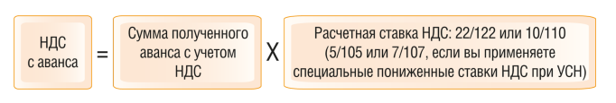
Пример. Исчисление НДС с аванса
Организация получила аванс в сумме 1 220 000 руб. в счет поставки товаров,
облагаемых НДС по ставке 22 %.
НДС, исчисленный с аванса, составит 220 000 руб.
(1 220 000 руб. x 22/122).
В бухучете исчисление НДС с аванса отражается проводкой:
Д 62- аванс - К 68
На дату отгрузки необходимо исчислить НДС по ставке 22 % 220 000 руб.
(1 000 000 x 22% ).
НДС исчисленный с аванса заявить к вычету.
На момент зачета аванса
Д 68 - К 62- аванс (принят к вычету НДС, исчисленный с полученного аванса)

Slide 25
Организация "Альфа" 26 мая реализовала организации "Бета" партию товара по цене 122 000 руб. (в том числе НДС 22 000 руб.).
В счет оплаты отгруженного товара 10 июня был получен вексель организации "Бета" номиналом 122 000 руб. , срок платежа по которому - "по предъявлении". Данный вексель предусматривает начисление процентов со дня, следующего за днем составления векселя, до момента погашения задолженности по векселю из расчета 20% годовых.
Вексель составлен 2 июня и предъявлен организации "Бета" к оплате 26 июня и в тот же день оплачен в полной сумме, включая проценты.
Предположим, что в период с 10 по 26 июня ставка рефинансирования Банка России составляла 11 %.
Следовательно, налоговая база по НДС должна увеличиться на 481,31 руб. (122 000 руб. x (20 % - 11 %) / 365 дн. x 16 дн.).
( пп. 3 п. 1 ст. 162 НК РФ):
Увеличение налоговой базы на сумму процента (дисконта) по полученным в счет оплаты за реализованные товары (работы, услуги) облигациям и векселям.

Slide 26
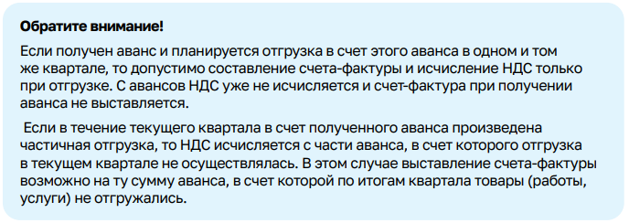
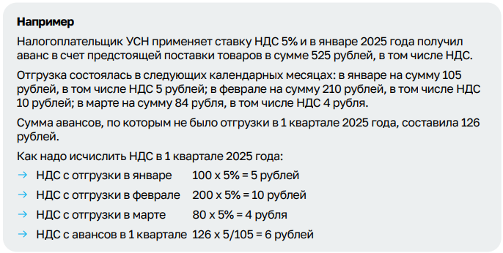
Момент формирования налоговой базы по НДС
Письмо ФНС России от 17.10.2024 N СД-4-3/11815@

Slide 27
Расчет налоговой базы в по договорам в У. Е.
Согласно условиям договора поставки стоимость товаров - 5900 долларов США, в том числе НДС - 900 долларов США, стоимость товара без НДС - 5000 долларов США (5900 дол. США - 900 дол. США). Товары оплачиваются в рублях по курсу ЦБ РФ на день оплаты: 50% стоимости - авансом, 50 % - на следующий день после получения товара покупателем.
Курс рубля к доллару США, установленный ЦБ РФ, составил:
- На дату перечисления аванса - 55 руб./дол.;
- На дату отгрузки - 55,5 руб./дол.;
- На дату перечисления оставшейся части оплаты - 55,8 руб./дол.

Slide 28
Расчет налоговой базы в по договорам в У. Е.
Аванс, полученный продавцом, составил 162 250 руб. (5900 дол. x 50% x 55 руб./ дол.), НДС с аванса – 27 041, 67 руб. (162 250 руб. x 20/ 120).
При отгрузке налоговая база составит 273 958,33 руб., в том числе:
- В части, оплаченной авансом, - 135208,33 руб. (162 250 руб. - 27 041, 67 руб.);
- В неоплаченной части - 138 750 руб. (5000 дол. x 50 % x 55, 5 руб./ дол. ).
Сумма налога, исчисленная со всей стоимости товара, - 54791, 66 руб. При этом
продавец принимает к вычету НДС, исчисленный с аванса, в сумме 27 041, 67 руб.

Slide 29
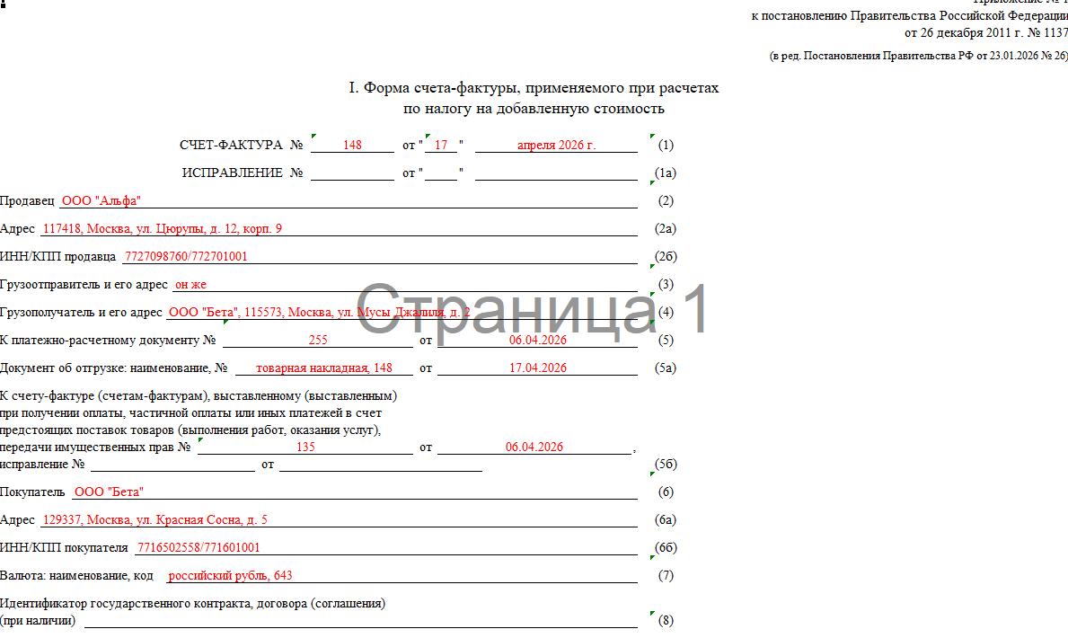
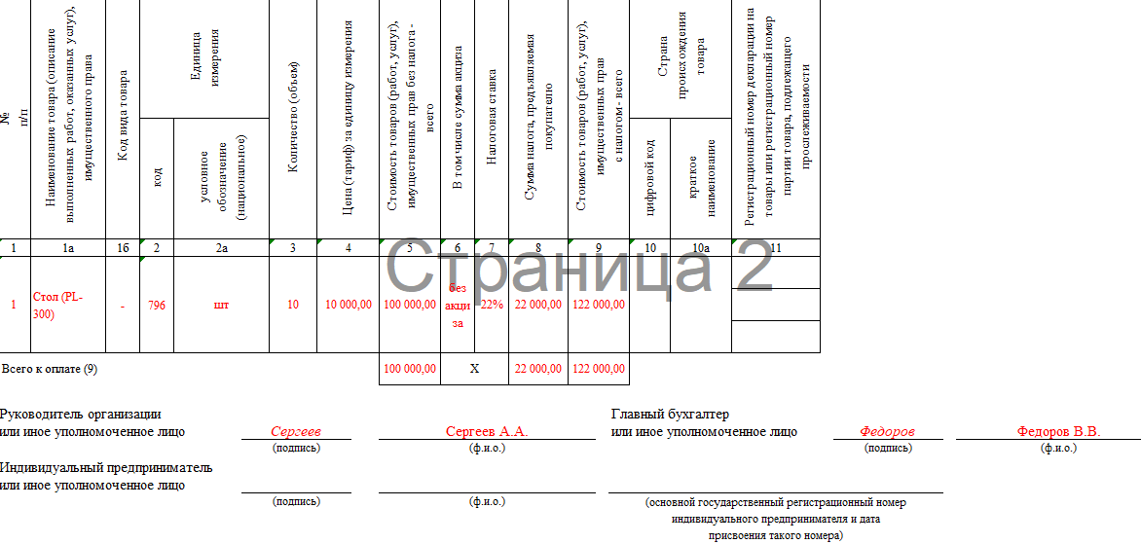
Счет - фактура

Slide 30
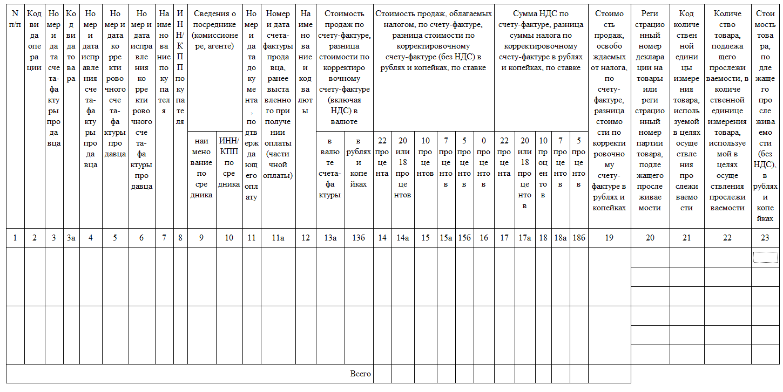
Книга продаж

Slide 31
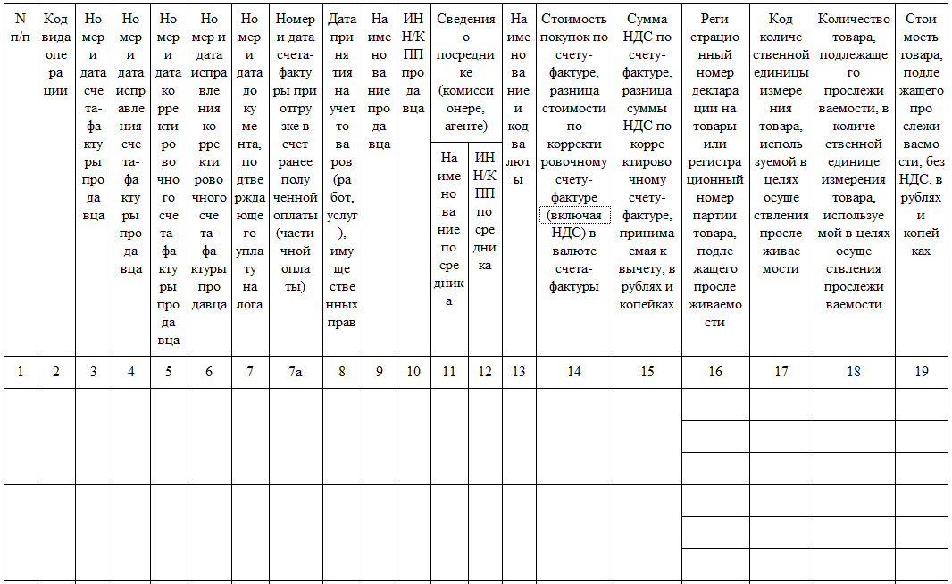
Книга покупок

Slide 32
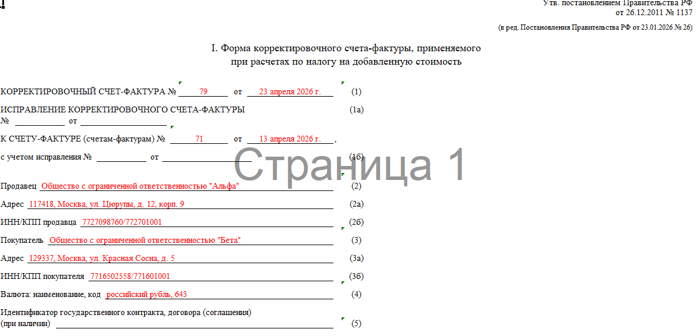
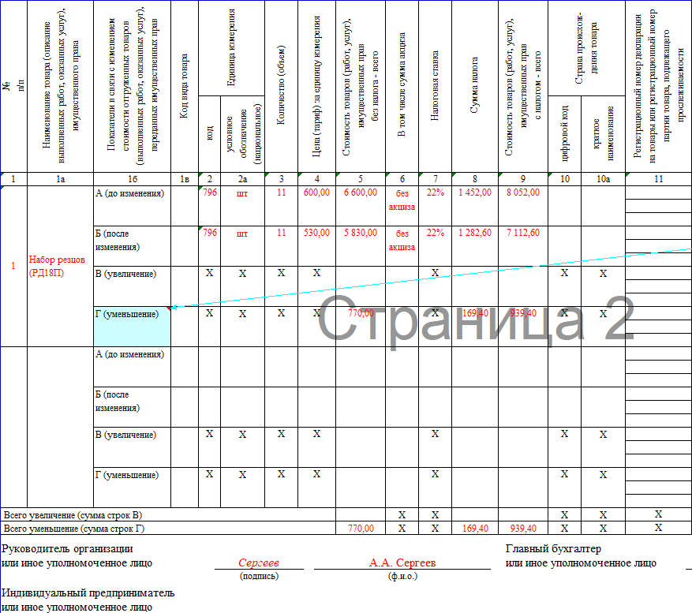
Корректировочный счет - фактура

Slide 33
